Slide 1
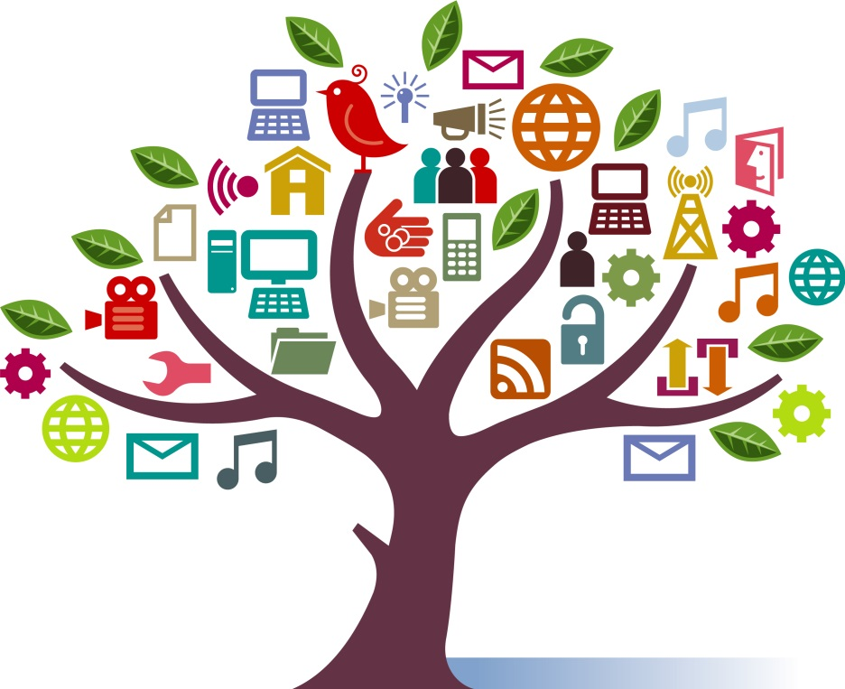
El Uso de LOS Medios Sociales para la Defensa de los Derechos Humanos
Presentado por Claire Leslie
Programa de Derechos Humanos
Universidad de Minnesota

Slide 2
Alianza DDHH
UMN-Universidades Antioquia

Slide 3






RESUMEN
Contexto
Usos y propósitos
Medios sociales claves
    Google Grupos
    Facebook
    Twitter
    YouTube
    Blogger
    Change.org
Otros medios pertinentes
Mejores prácticas
Notes:
(Contexto) Primero, estableceré el contexto de este tema
(Usos y propósitos) Segundo, explicaré los usos y propósitos generales y específicos de los medios sociales para esta defensa
(Medios sociales claves) Tercero…
Discutiré los medios sociales que han resultado ser claves en la defensa DDHH
Mostraré las ventajas de cada uno frente a las distintas posibilidades de uso
Y, daré algunos ejemplos de usos exitosos
(Otros medios pertinentes) Cuarto, mencionaré algunos otros medios pertinentes
(Mejores prácticas) Al final, recomendaré mejores prácticas para el uso de los medios sociales

Slide 4
CONTEXTO: LA DEFENSA DE LOS DDHH
Para realizar cambios políticos, sociales, y/o económicos es aconsejable usar varias técnicas y estrategias en conjunto.
Ejemplos:
  Litigio estratégico
  Utilización de los mecanismos internacionales de protección de los DDHH
  Provisión de servicios sociales (servicios legales, servicios de
  salud, etc.)
  Investigación y publicación de informes
  Educación pública y el uso del medios de comunicacion
  Movilización social
Notes:
Para realizar cambios políticos, sociales, y/o económicos es aconsejable usar varias técnicas y estrategias en conjunto
(Ejemplos) Ejemplos de técnicas y estrategias, y probablemente ustedes ya tienen experiencia con muchos de ellos, son:
Litigio estratégico
Utilización de los mecanismos internacionales de los DDHH
Provisión de servicios sociales
Investigación y publicación de informes
Educación pública y el uso del medios de comunicación
Movilización social, lo cual tiene muchas manifestaciones (por ejemplo, demonstraciones, arte publico, peticiones, etc.)
Si se implementen estas estrategias en conjunto para un solo tema DDHH, se puede lograr un impacto muy fuerte

Slide 5
CONTEXTO:
LA COMUNICACION ESTRATEGICA
Primero, identificar una campaña clara y especifica
Segundo, desarrollar una estrategia de comunicación
La estrategia puede utilizar:
  Medios sociales del internet
  Televisión
  Radio
  Brochures
  Periódicos
  Arte público
  Etc.
Notes:
El uso de los medios sociales es una parte importante de la estrategia de comunicación para una causa.
Primero, hay que identificar una campaña especifica y clara. Si no tiene claridad sobre su campaña, es posible que tenga dificultades para comunicarse con el publico y movilizar la acción.
Cuando tienes una campaña clara, puedes desarrollar una estrategia de comunicación. La estrategia debe tener en cuenta los objetivos de la campaña y el publico a quien quieres llegar.
La estrategia puede utilizar varios medios, incluso los medios sociales pero también muchos otros recursos.
¿Pero cuáles son los usos y propósitos específicos de los medios sociales?

Slide 6
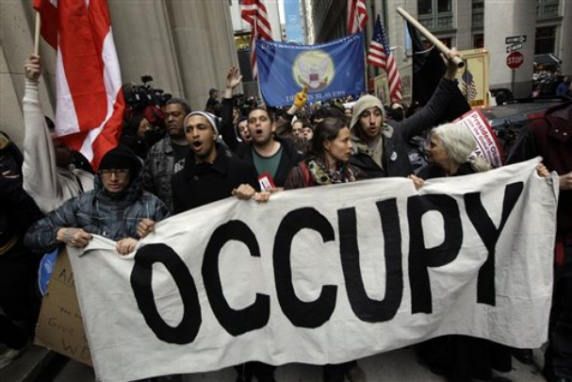
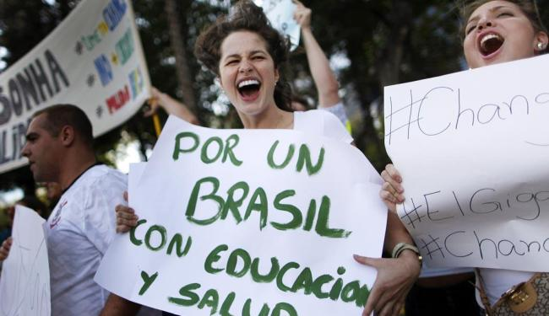
USOS Y PROPÓSITOS
Comunicación y acceso a la información
    Estímulo al diálogo
    Educación
Documentación
Formación y fortalecimiento de lazos comunitarios
Movilización social
Defensa participativa
Notes:
(Comunicación)
Primero, los medios sociales permiten la comunicación entre lugares diferentes del mundo. Como resultado, la comunidad de defensores de DDHH está mucho más interconectada hoy en día que diez años atrás. Pueden conversar, compartir información rápidamente, y apoyarse unos a otros en sus esfuerzos con facilidad.
También, tienen la capacidad de estimular el dialogo sobre un tema social, y así pueden visibilizar varias perspectivas sobre el tema (aun las perspectivas de grupos y gente sin poder).
Y, facilitan la educación al público sobre el contenido de los DDHH y los medios disponibles para su defensa, y la transmisión de información sobre casos específicos de abusos y amenazas a los derechos
(Documentación)
Sobre este último punto, a través de los medios sociales se puede documentar y visibilizar abusos de derechos humanos mediante videos, fotografías, archivos de audio, informes, etc.
(Formación y fortalecimiento de lazos comunitarios)
La comunicación contribuye a la formación y fortalecimiento de lazos comunitarios, y una comunidad fuerte y bien interconectada es muy poderosa en la defensa de los derechos humanos.
(Movilización social)
Estos usos descritos contribuyen a la movilización social en tanto producen simpatía con alguna causa llevando así a la acción. Asi que contribuyen a la DDHH participatior
(Defensa participativa)
También habilitan participación más amplia en la defensa de los derechos humanos que incluye, por ejemplo, los grupos vulnerables y víctimas de abusos. Este es muy importante porque la defensa participativa de los derechos humanos es más efectivo y sostenible.
Así los propósitos generales de los medios sociales son crear una comunidad más comprometida con los DDHH, movilizar a la gente a actuar para asegurar los DDHH de todos, y asegurar un movimiento DDHH participativa y sostenible.

Slide 7
USOS Y PROPÓSITOS
PROPÓSITOS | GRUPOS de GOOGLE | FACEBOOK | TWITTER | YOUTUBE | BLOGS | CHANGE .ORG
Comunicación amplia |  |  |  |  |  | 
Comunicación grupal |  |  |  |  | 
Diálogo |  |  |  |  |  | 
Documentación |  |  |  |  |  | 
Acción |  |  |  |  |  | 
CLAVE
Dos (): El medio es excelente para realizar el propósito indicado
Una (): El medio permite alcanzar el propósito indicado, pero no es ideal y requiere el apoyo de medios suplementarios
Ninguna: El medio no permite alcanzar el propósito indicado o solamente con dificultades
Notes:
En este cuadro se analizan los principales propósitos especificos de cada uno de los medios escogidos para esta presentación
Con relación a la clave, tengan por favor en cuenta que:
Dos marcas indican que el medio es excelente para realizar el propósito indicado
Una marca indica que el medio permite alcanzar el propósito indicado, pero no es ideal y requiere el apoyo de medios suplementarios
Ninguna marca indica que el medio no permite alcanzar el propósito indicado o solamente con dificultades
Sobre los propósitos…“Comunicación amplia” mide la habilidad de comunicarse efectivamente con una audiencia grande
Por ejemplo, educar al público sobre un tema u organizar un movimiento
Observen que la mayoría de los medios alcanzan este propósito
“Comunicación grupal” mide la habilidad comunicarse efectivamente con un grupo pequeño
Por ejemplo, coordinar entre un grupo de ONG’s que trabajen en temas similares
Más adelante explicaré este punto
“Dialogo” mide la habilidad de estimular debates sobre un asunto significativo para una región o un país
“Documentación” mide la habilidad de documentar públicamente abusos de derechos humanos con imágenes, videos, archivos de audio, informes, etc.
“Acción” mide la habilidad de estimular la acción transformadora colectiva y/o individual
Quiero anotar que Change.org tiene su propio mecanismo de acción

Slide 8
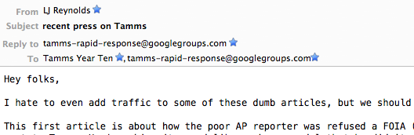
GRUPOS DE GOOGLE - RESUMEN
Uno de varios productos de Google
Uso: Participar en el grupo por la página de web o correo electrónico
Ventajas:
  Comunicación grupal
  Fácil y sencillo
Notes:
(Uno de varios productos de Google) Este producto es solamente uno de los varios que ofrece Google
En mi opinión, los productos que ofrece Google son de los mejores que se ofrecen gratuitamente en internet.
Para explorar todos sus productos, pueden buscar en el Internet “productos de Google” http://www.google.es/intl/es/about/products/
(Uso) Pueden participar en un Grupo por la página de web o por correo electrónico
Yo prefiero participar por correo electrónico porque recibo todas las comunicaciones del grupo en mi bandeja de entrada
También, es posible escribir un correo electrónico directamente al grupo, entonces nunca es necesario ir a la página
Como la mayoría de los productos de Google, requiere una cuenta de Google, lo cual es muy fácil obtener
(Ventajas)
(Comunicación grupal) Una ventaja de este producto es la comunicación grupal, donde se pueden tener hasta un máximo de 100 miembros por grupo (pero, hay excepciones para instituciones de educación y negocios)

Slide 9
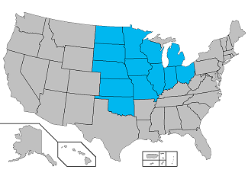
GRUPOS DE GOOGLE - EJEMPLO
Tamms Year Ten Campaign
    Campaña contra una cárcel inhumana
    Uso prolongado de aislamiento
La participación del Midwest Coalition for Human Rights
La creación de un Grupo de Google “Tamms Rapid Response Network”
El gobierno de Illinois cerró
el cárcel en diciembre de 2012
Notes:
(Tamms Year Ten Campaign) Un ejemplo del uso exitoso de Grupos…
El Tamms Year Ten Campaign fue una campaña contra una cárcel inhumana en el sur de Illinois se llama “Tamms Supermax Detention Center”
Las celdas de Tamms Supermax fueron creadas específicamente para el aislamiento de los prisioneros, así que todos los 200 prisioneros en la cárcel no podían interactuar ni comunicarse con ninguna otra persona durante la duración de su sentencia. Algunas personas sufrieron este tratamiento por más que 10 diez años.
El aislamiento prolongado fue condenado por el Relator Especial de la ONU sobre Tortura, Juan Méndez, a causa de su extremo impacto sobre la salud mental (para entender el impacto, imagínate que fueras encarcelado en tu baño por diez años sin diversión o sin la posibilidad de interactuar con otra persona)
(La participacion de Midwest Coalition for Human Rights, el cierre del cárcel)
Hace tres años, una red de 56 organizaciones no gubernamentales que yo coordino, se llama Midwest Coalition for Human Rights, empezamos a participar en este campaña. El Midwest es la región central de los EEUU llenado con azul en el mapa.
Las organizaciones del Midwest Coalition for Human Rights estan dispersas en la región, y por eso sus miembros no pueden reunirse cara a cara frecuentemente. En lugar de reunirnos, utilizamos un Grupo de Google para comunicar regularmente los esfuerzos de la campaña y para explicar cómo cada organización podría contribuir.
La participación del Midwest Coalition for Human Rights tuvo un impacto fuerte en la campaña y como resultado de nuestro trabajo el gobierno decidió cerrar la cárcel en 2012.

Slide 10
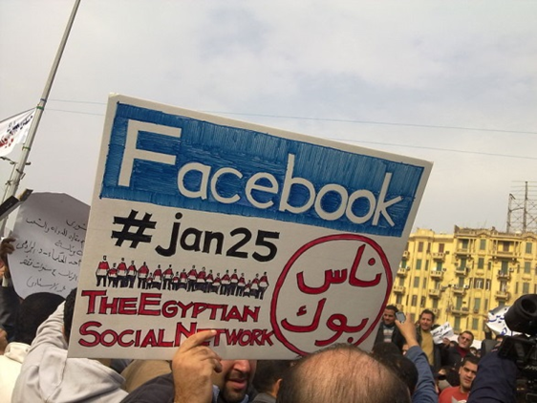
FACEBOOK - RESUMEN
Uno de los medios sociales más populares al nivel mundial
Uso: multifacético
Ventajas:
  Comunicación amplia
  Versatilidad
    Compartir noticias
    Publicar el propósito de su
    organización o movimiento
    Publicar eventos y acciones
    Compartir fotos y videos
    Compartir enlaces
    Dialogar públicamente
    Enviar mensajes privados
Notes:
(Uno de los medios más populares)
Facebook es un medio muy popular… en 2012, tuvo más de mil millones de usuarios (de acuerdo al Wall Street Journal)
(Ventajas)
(Comunicación amplia) Así que es fácil conectarse con una audiencia grande de manera regular.
(Versatilidad) También, es multifacético y sirve a varios propósitos (como pueden ver de la lista de servicios que ofrece). Puede ser alternativa o complemento a un sitio web de una organización, programa o movimiento.

Slide 11


FACEBOOK - EJEMPLOS
Human Rights Program (UMN)
National Immigrant Justice Center (NIJC)
Notes:
Voy a mostrarles dos página de Facebook: la primera para que vean el panel administración, la segunda par que vean algunas “mejores prácticas”
Human Rights Program (https://www.facebook.com/UofMHumanRights?ref=hl)
Yo estoy administradora para la cuenta de Facebook de la Programa en Derechos Humanos de la Universidad de Minnesota. Una página puede tener varias administradoras, pero es buena práctica tener solamente una persona creando el contenido de la página para que su mensaje sea coherente y fluido.
Por el panel de administración, es muy fácil ver como el público esta interaccionando con su página de Facebook.
“Mensajes,” “Estadísticas”
También tiene algunas herramientas
Con “Promocionar página” puedes pagar por un anuncio para obtener más visibilidad y seguidores, pero también puedes adquirir más seguidores por mantener bien contenido
“Consejos para paginas”
National Immigrant Justice Center (https://www.facebook.com/immigrantjustice?fref=ts)
Organización en Chicago que defiende los derechos de inmigrantes en los EEUU. Esta organización es parte del Midwest Coalition for Human Rights, y la conozco muy bien.
Su página de Facebook es muy buena porque la mantiene la directora de comunicaciones de la organización.
Mejores practicas:
Publican sus eventos: (ej. “Home/Land” sobre los dificultades de ser inmigrante en los EEUU)
Incluyen fotografías y videos informativas
Publican enlaces a su sitio de web
Incluyen noticias frecuentes y del último momento
Facilitan la conversación entre sus seguidores. Pero, sería deseable promover más el diálogo

Slide 12
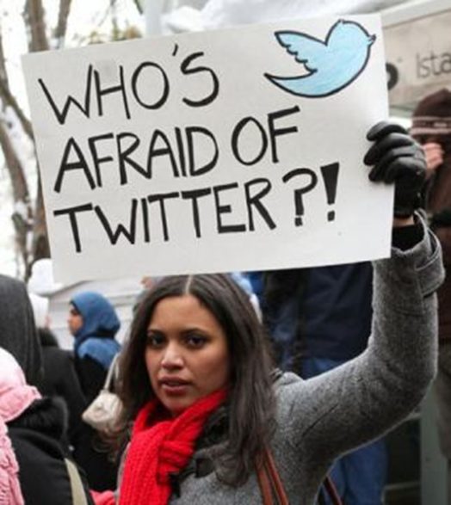
TWITTER - RESUMEN
Uso: Conversar con mensajes de hasta 140 caracteres
    Se llaman “tweets”
    Se puede incluir enlaces, fotos, etc.
    Símbolos
      Cuenta - @
      Tema - #
Ventajas
    Foro muy rápido y actual
    El mejor medio para diálogo en vivo y
    noticias del último momento
Notes:
(Uso): Twitter tiene un propósito más sencillo que Facebook: para conversar con mensajes breves. Hay un límite de 140 caracteres de mensaje.
(Ventajas): Así que es ideal para sostener una conversación en vivo sobre un tema en particular
Las ONG’s regularmente usan Twitter para compartir y discutir con el público noticias del último momento

Slide 13
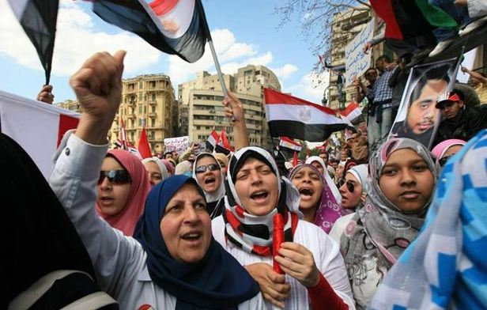
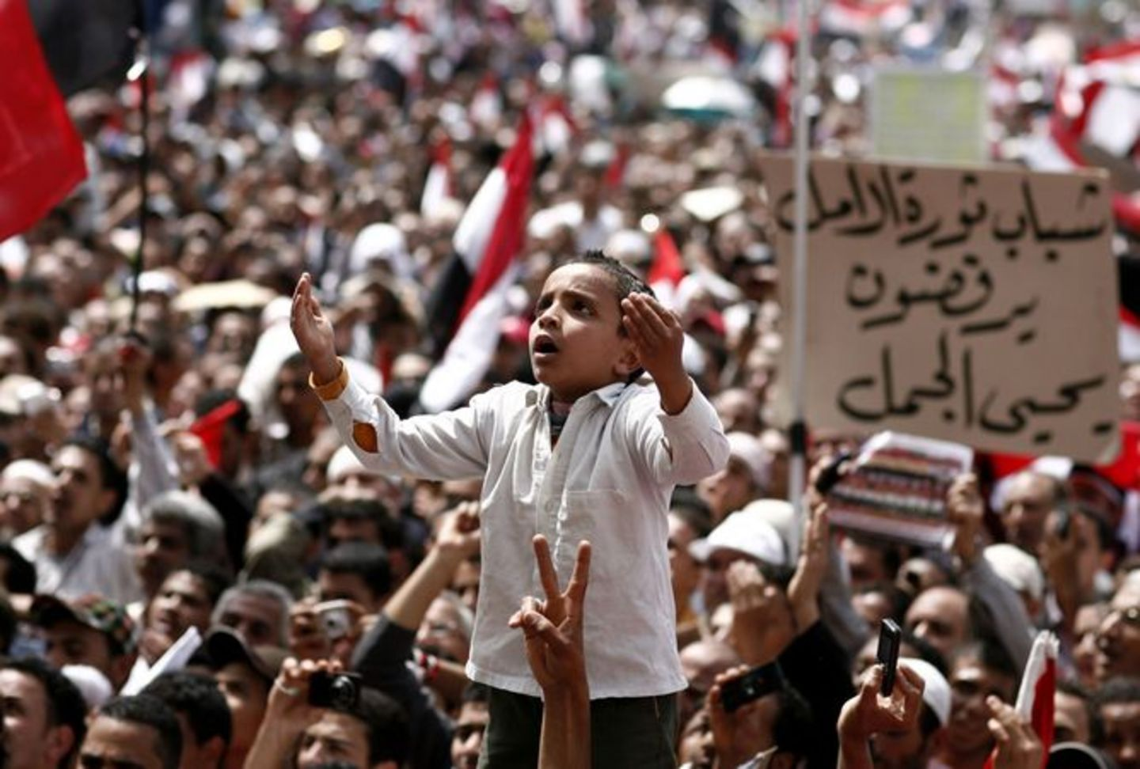
TWITTER - EJEMPLOS
La primavera árabe (“Twitter Revolutions”)
    El movimiento en Egipto
    Temas / “hashtags” populares: #Jan25, #Egypt
Notes:
(El movimiento en Egipto) – Otro ejemplo del uso exitoso de Twitter para un propósito DDHH es la coordinación de demonstraciones o protestas públicas.
Hemos visto el uso extendido de Twitter en la primavera árabe (que incluye las revoluciones de Túnez, Egipto, Libia, Yemen Bahréin, y Siria) para compartir noticias, videos, e imágenes de urgencia. El uso popular de Twitter para avanzar estas revoluciones ha sido tan ubicuo, algunas las llaman las “Twitter Revolutions.”
En Egipto, la revuelta inició en enero 25 de 2011 por descontento popular con el gobierno corrupto y opresivo y la brecha entre ricos y pobres.
El uso de Twitter en el movimiento Egipcio ha sido muy popular, y en 2011 #Egypt fue el hashtag más utilizado. Por Twitter la gente tomaron el papel de reportero y documentó los abusos y eventos del movimiento. Este fue muy importante, especialmente porque los periodistas frecuentemente no tenían acceso al eventos del movimiento a causa del nivel de la violencia.
Muchas autoridades académicas proponen que Twitter fue catalizador clave para los cambios políticos que ocurrieron en 2011, incluso la dimisión de Hosni Mubarak.
Hoy en día, el dialogo en Egipto se trata de la democracia, los derechos humanos, y la religión en el contexto del sistema de gobierno Egipcio. La gente todavía están usando #Egypt para discutir el tema. https://twitter.com/search/realtime?q=%23egypt&src=typd

Slide 14
YOUTUBE - RESUMEN
Un recurso de Google
Uso: Compartir y discutir videos
Ventajas:
    El medio más interactivo
    Comunicación amplia: los videos fácilmente pueden viralizar
    Mejor para documentación
Notes:
(Ventajas)
Hay mucho interés en videos, y fácilmente pueden vitalizar (es decir que los usuarios se transmitan los unos a los otros obteniendo de este modo un crecimiento exponencial).
Por eso YouTube puede ser un medio muy importante en la defensa de los DDHH.

Slide 15
YOUTUBE - EJEMPLOS
Documental sobre recuperación de las tierras en la reforma agraria de Honduras “Resistencia” (por Jesse Freeston)
Video animado sobre la homosexualidad – “Rumbo a la Tolerancia” (por Católicas por el Derecho a Decidir)
Video animado sobre la defensa de los derechos humanos – “Declárate, yo me declaro”
Notes:
Tengo tres ejemplos distintos del uso exitoso de YouTube para un tema social, y cada uno tiene solidez
Reforma Agraria en Honduras – http://www.youtube.com/watch?v=8C1sTrY_JdQ
Católicas por el Derecho a Decidir – http://www.youtube.com/watch?v=imdE9Zf1KYg
Declarate – http://www.youtube.com/watch?v=t6zizschxCY

Slide 16
BLOGS - RESUMEN
  Uso: Dialogar sobre un tema
  Los blogs tienen varias formas y una definición amplia
    “Micro-blog”
    Blog normal (de forma larga)
Ventajas:
    Alternativa o complemento a una página web
    Perfecto para diálogo extendido
Notes:
Blogs tienen varias formas.
La palabra “blog” deriva de la frase “web log” (diario del web)
Hay dos tipos de blog: un “micro-blog” (Facebook, Twitter) y un blog extenso (el cual es más detallado)
Es posible tener un autor o varios autores y incorporar videos, imágenes, etc.
(Ventajas)
(Alternativa o complemento a una pagina de web)
Es posible tener un blog en lugar de una sitio web porque tienen capacidad para mucho contenido
También, muchas organizaciones usan blogs para complementar su sitio web con diversas discusiones
Si se cuenta con un sitio web, es posible integrar el blog en la pagina (para que se vea dentro del sitio)

Slide 17




BLOGS - EJEMPLOS
Blogger/Blogspot
Blog
WordPress
Livejournal
Tumblr (micro-blog)
Weebly*
Blogsome
Notes:
Todos son buenos, muy populares, y gratis
Nota que Weebly también permite crear un sitio web, y es muy económico

Slide 18
CHANGE.ORG - RESUMEN
Uso: crear peticiones para pedirle a un destinatario que haga algo
Como hacerlo
  Crear su petición online
  Difundir su petición
  Hablar con el destinatario de su petición
  Vender la historia en los medios
Ventajas:
  Mecanismo de acción que provoca cambios
Notes:
(Uso) “Change.org” es un foro que se puede usar cualquier persona para crear una petición para pedirle a un destinario que haga algo
(Como hacerlo)
(Cree su petición online) Primero, crear la petición. Es posible incluir mucha información sobre la causa en la página de la petición (por ejemplo historia y contexto de la causa, fotos, videos, noticias, etc.). Si conoces la dirección de correo del destinatario de tu petición, puedes incluirla y entonces cada vez que alguien la firme le llegará automáticamente un correo a esa persona.
(Difundir su petición) Segundo, difundir su petición por sus comunidades en línea. Change.org tiene instrucciones/recomendaciones específicas sobre como difundir la petición.
(Hablar con el destinario de su petición) Tercero, hablar con el destinario para asegurar que ha recibido y entendido el mensaje. Aun si escoges enviar correos automáticos al destinario, es aconsejable entregar la petición completa al destinario.
(Vender tu historia en los medios) Finalmente, si se desea se puede intentar vender la historia de la petición a los medios de comunicación para seguir seguir amplificando la causa.

Slide 19
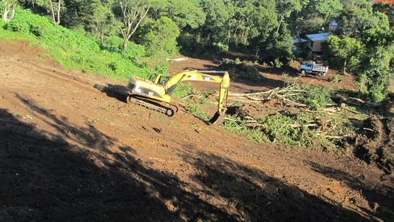
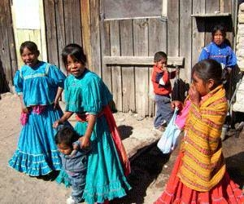
CHANGE.ORG - EJEMPLOS
Justicia a los vecinos de Barrio San Miguel, Coatepec Veracruz (Petición para: Autoridades Municipales de Coatepec, Veracruz)
Preocupacion ante matrimonio de niños y niñas a los 14 años (Peticion para: Lic. César Duarte J. y Lic.Jorge Abraham Ramírez A. de la petición)
Notes:
(Justicia a los vecinos de Barrio San Miguel, Coatepec Veracruz) http://www.change.org/es-LA/peticiones/justicia-a-los-vecinos-del-barrio-san-miguel-coatepec-veracruz
(Preocupacion ante matrimonio de ninos y ninas a los 14 anos) http://www.change.org/es-LA/peticiones/lic-cesar-duarte-j-y-lic-jorge-abraham-ramirez-a-preocupacion-ante-matrimonio-de-ninos-y-ninas-a-los-14-anos
Una victoria: La segunda petición contribuyó a vetar una reforma que permitía el matrimonio de niños y niñas a los 14 años en el estado de Chihuahua

Slide 20





OTROS MEDIOS PERTINENTES
Flickr
LinkedIn
Otros recursos de Google
    Google Drive
    Google Hangout
    Google Calendar
    Gmail
Skype
Notes:
(Flickr) – El mayor propósito de Flickr es compartir fotos
(LinkedIn) – Diría que LinkedIn es un Facebook profesional, su mayor propósito es crear redes de contactos profesionales. Un aspecto de LinkedIn muy útil es la habilidad de buscar gente basada en sus habilidades. Entonces, si están buscando algún perfil particular para un propósito profesional, pueden hacerlo por LinkedIn
(Google) – Tiene muchos productos útiles…
(Google Drive) Con Google Drive varios usuarias pueden trabajar y editar un documento en línea simultáneamente, y así es una plataforma útil para la colaboración en documentos estratégicos entre gente de lugares diferentes.
(Skype)

Slide 21
MEJORES PRÁCTICAS:
CONSIDERAR EL MENSAJE
Asegurar que el mensaje:
  Es coherente con los objetivos de la organización/movimiento
  Es claro
  Da contexto
  Incorpora imágenes y videos
  Reconoce las características del público destinatario
  Inspira e impulsa a la acción
Notes:
Es muy importante dedicarle tiempo a considerar y esculpir el mensaje que se quiere comunicar. Cada vez hay que asegurar que el mensaje:
Es coherente con los objetivos de la organización/movimiento
Es claro para que todos lo entienden
Da por lo menos un poco de contexto
Incorpora imágenes y videos, porque es más fácil relacionarse con ellos
Reconoce las características del público; debe tomar en cuenta las perspectivas y experiencias del público con que se trata de conectarse.
Inspira e impulsa a la acción; idealmente, el mensaje debe incluir una oportunidad de actuar (por ejemplo: firmar un petición, escribir y enviar una carta a un político, ir a una demostración, etc.). Así se le puede sacar más provecho al interés que ha generado en la audiencia, para un acto tangible.

Slide 22
MEJORES PRÁCTICAS:
USAR VARIOS MEDIOS
Tener en cuenta que:
  Diferentes medios sirven a múltiples propósitos
  Llegan efectivamente a distintos públicos
La interconexión de los distintos medios amplia el impacto
Notes:
(La interconexión de los distintos medios…) Es buena práctica interconectar los distintos medios. Por ejemplo, crear un video de YouTube sobre una causa importante y compartirlo en sus micro-blogs (Facebook, Twitter, etc) para educar ampliamente y producir simpatía entre sus seguidores. Posteriormente , crear una petición de Change.org y compartirla en los mismos micro-blogs. Es muy probable que al hacer esto mucha gente firmará la petición dado que ya tienen información sobre la causa y han logrado simpatizar con ésta.

Slide 23
MEJORES PRÁCTICAS:
PRIORIZAR LA SEGURIDAD
La defensa de derechos humanos puede ser peligroso.
Antes de iniciar una campaña o compartir algo por medios sociales, pregúntate, “¿Cuál sería el riesgo para mis usuarios o para mi?”
Estrategias para guardar la seguridad y la privacidad:
  No usar nombres
  Chequear con sus usuarios antes de compartir algo personal

Slide 24
PREGUNTAS PARA DISCUSION
¿Cuáles son las causas DDHH en que están trabajando?
¿Ya están utilizando los medios sociales para apoyar su causa?
  Si la respuesta es “si,” ¿Cuáles usan y cómo? ¿Qué ha sido su experiencia? ¿Exitoso o no? ¿Por qué?
  Si la respuesta es “no,” ¿Creen que la campana/causa se beneficiaría del uso de los medios sociales? ¿Cuáles y por qué?

Slide 25
RECURSOS Y FUENTES
Center for Victims of Torture, New Tactics in Human Rights https://www.newtactics.org/tags/social-media
David Meek. “YouTube and Social Movements: A Phenomenological Analysis of Participation, Events and Cyberplace.” Antipode (2011). http://www.academia.edu/2603805/YouTube_and_Social_Movements_A_Phenomenological_Analysis_of_Participation_Events_and_Cyberplace
Journalists for Human Rights. http://www.jhr.ca/en/aboutjhr_downloads.php (Handbooks and toolkits on media reporting and human rights)
Madeline Storck. “The Role of Social Media in Political Moblisation: a Case Study of the January 2011 Egyptian Uprising.” http://www.culturaldiplomacy.org/academy/content/pdf/participant-papers/2012-02-bifef/The_Role_of_Social_Media_in_Political_Mobilisation_-_Madeline_Storck.pdf
Mike Blanchfield. “Human rights group charts cluster bomb use through social media, videos.” http://www.vancouversun.com/news/Human+rights+group+charts+cluster+bomb+through+social+media+videos/8609860/story.html
National Public Radio, “Petitions Are Going Viral, Sometimes To Great Success” http://www.npr.org/2012/03/16/148556371/petitions-are-going-viral-sometimes-to-great-success
Otra Prensa, Medios de Comunicación Social y Derechos Humanos. 317-29.
http://www.otraprensa.com/wp-content/uploads/2012/12/mediosDDHH2012.pdf
OHCHR. “Rio+20 and human rights on social media: ‘The Future We Want.’” http://www.ohchr.org/EN/NewsEvents/Pages/TheFutureWeWant.aspx
Sam Gregory. “Transnational Storytelling: Human Rights: WITNESS, and Video Advocacy.” Visual Anthropology 108:1 (2006). 195-204. (How organizations can creatively use media to engage audiences.)
Sarah Joseph. “Social Media, Political Change, and Human Rights.” Boston College International and Comparative Law Review 35:1 (2012). 145-88. http://lawdigitalcommons.bc.edu/cgi/viewcontent.cgi?article=1667&context=iclr

